Slide 1
10060:A Hole to Catch a Man
★★☆☆☆
題組：Problem Set Archive with Online Judge
題號：10060: A Hole to Catch a Man
解題者：吳冠杰
解題日期：2017年4月13日
題意：一個人孔蓋製造公司要進貨一批形狀各異的鋼材，并把它們熔化製作成特定規格的人孔蓋。
每一筆測試資料中，先輸入進貨鋼材的數目N，接下來的N行中輸入各個鋼材的厚度及鋼材各點的坐標。再輸入要做成人孔蓋的半徑及厚度。輸出可以做成個人孔蓋數目。

Slide 2
題意範例：
2
2 0 0 0 10 5 15 12 10 10 0 0 0
5 0 0 5 100 100 0 0 0 ➔ 107
5 3
1
2 0 0 10 0 10 10 0 10 0 0 ➔ 1
5 2
0
解法：給定多邊形若干點的坐標，用向量外積的方法計算多邊形的面積。设(x₁,y₁) (x₂,y₂) …(x_{n},y_{n}) 是n多邊形的n個點的坐標，則多邊形面積
S = ½*[(x₁y₂-x₂y₁)+(x₂y₃-x₃y₂)+…+(x_{n}y₁-x₁y_{n})]。
求出所有進貨鋼材的體積，再除以人孔蓋的體積後取整數即為所求。

Slide 3
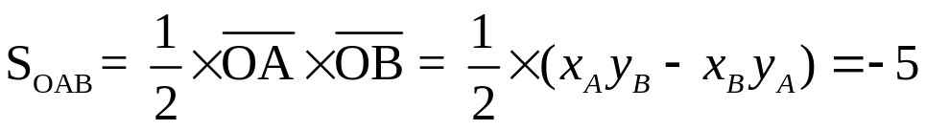
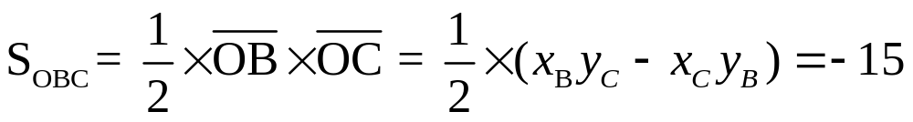
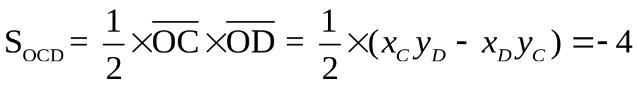
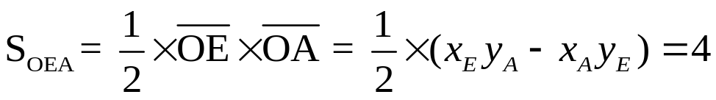
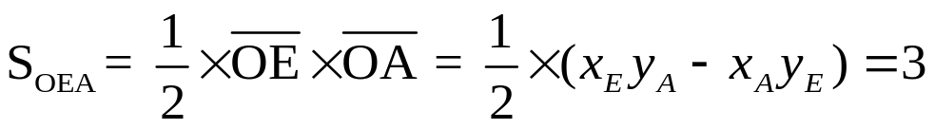
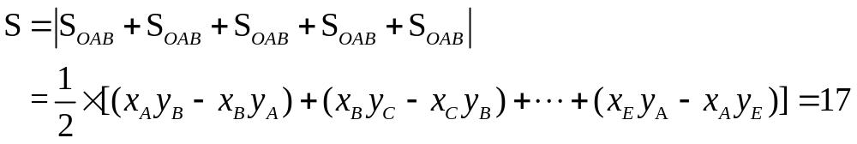
解法範例：
Input: 1
2 1 4 4 6 7 3 5 1 2 2 1 4
2 1
B(4,6)
A(1,4)
C(7,3)
E(2,2)
D(5,1)
O

Slide 4
Output：2
程式碼：
for(int i=0;i<n;i++)
S = S+ p[i].x*p[i+1].y – p[i+1].x*p[i].y ;
S = ½*fabs(S);
討論：
用該方法計算多邊形面積時，多邊形各點的坐標需按邊與邊連接的順序儲存。

